Slide 1

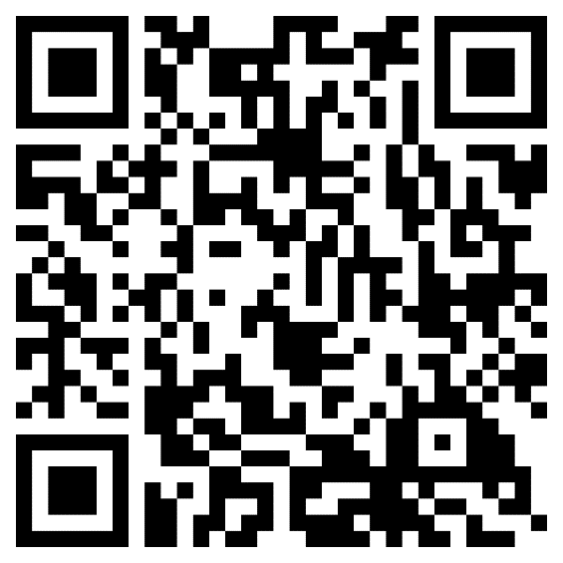
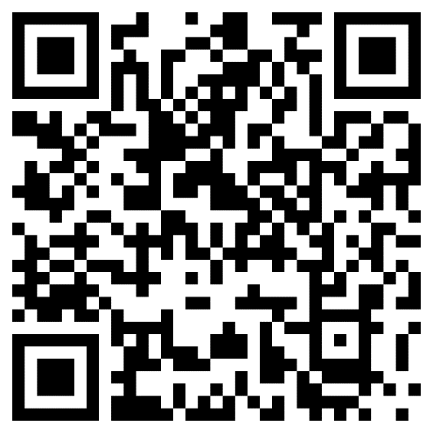
高中應用學習課程
網上校管系統「應用學習模組」簡介會
簡報下載
常見問題下載

Slide 2
高中應用學習課程
網上校管系統「應用學習模組」簡介會
學校報名及學生入讀程序簡介
二零二四年二月二十三日

Slide 3
高效資訊傳遞系統 - 學校通訊模組
「學校通訊模組」求助台
中學及小學 : 3464 0550
電郵 : smmhelpdesk@edb.gov.hk
https://www.edb.gov.hk/tc/sch-admin/admin/sch-it-systems/smm/index.html

Slide 4
「應用學習系統」最新發展
「網上校管系統」於下學年將透過「優化網上校管系統用戶介面計劃」(計劃名稱暫定) 陸續升級，升級後的「網上校管系統」不再支援「應用學習模組」。
屆時學校可以使用我們提供新的「應用學習系統」處理有關「應用學習」的事宜。
我們將提供相應的培訓和支援，以確保學校能順利過渡到這個新的系統。

Slide 5
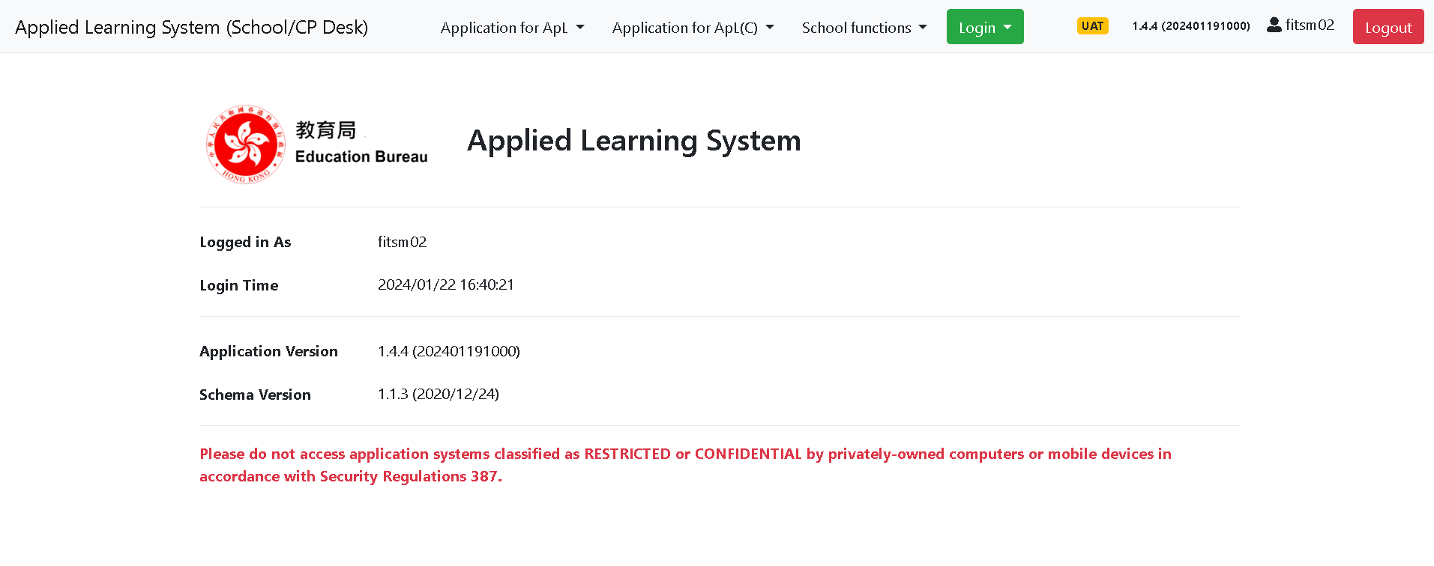
高中應用學習課程
「應用學習系統」
Notes:
UAT CP/School Desk: https://apl2.uat.edb.gov.hk
Log in: fitsh01
Password: Aa123456@

Slide 6
網上校管系統
應用學習模組
Applied Learning (ApL) Module
處理應用學習及應用學習中文(非華語 學生適用)課程申請及報讀
教育局
系統及資訊管理組
二零二四年二月二十三日

Slide 7

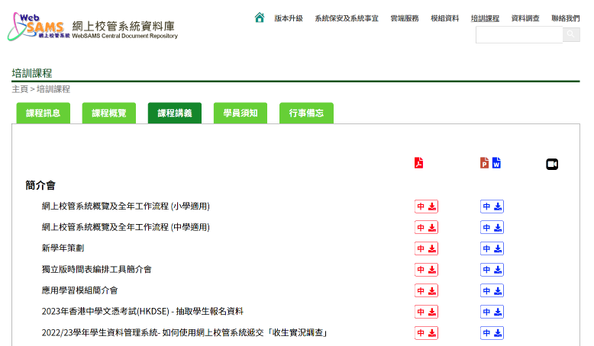
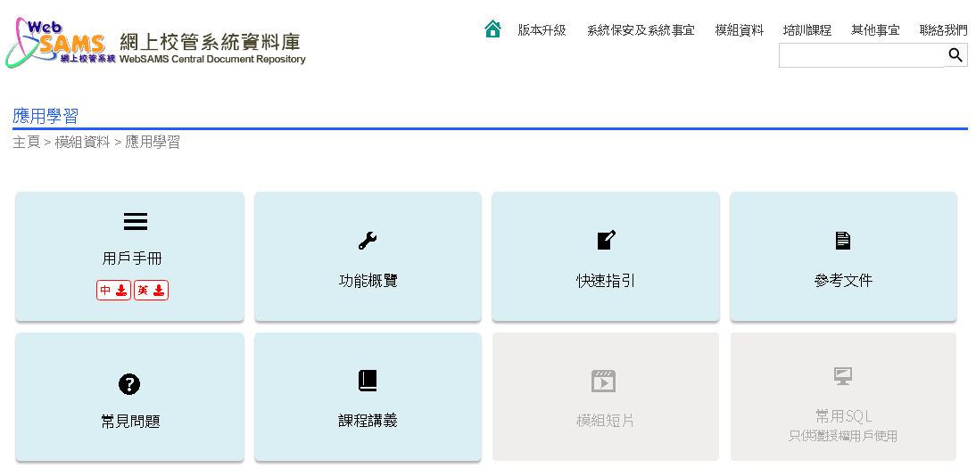
參考資料
網上校管系統資料庫
WebSAMS Central Document Repository https://cdr.websams.edb.gov.hk/

Slide 8
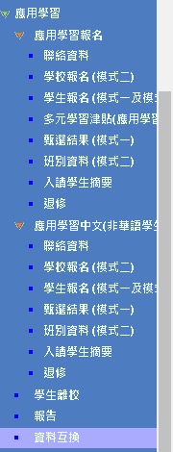
應用學習模組功能
1. 於中五級開辦應用學習課程 (兩年)
2. 於中四級開辦應用學習課程 (兩年)
3. 於中四級開辦應用學習課程 (三年)
4. 於中四級開辦應用學習中文（非華語學生適用）
讓學校處理於中四級及中五級 開辦應用學習課程及
應用學習中文（非華語學生適用）的報名程序

Slide 9
內容概覽
1. 重要日期
2. 接收或外發資料檔案
4. 流程概覽
5. 報名流程
6. 常見問題及答案
7. 查詢及支援
8. 參考資料
3. 事前準備
Notes:
Guidelines on Applied Learning (ApL) Module in WebSAMS
9

Slide 10
1. 重要日期

Slide 11
1. 應用學習模組 –
重要日期 (見教育局通函)
年度 | 項目
2025-27 | 應用學習中文（非華語學生適用）課程 | 遞交學生報名及其優先次序(模式一) 遞交學校報名(模式二)
 |  | 學校遞交班別資料及學生報名(模式二)
2025-27 | 應用學習課程(中四級) | 遞交學生報名及其優先次序(模式一) 遞交學校報名(模式二)
 |  | 學校遞交班別資料及學生報名(模式二)
2025-27 | 應用學習課程(中五級) | 遞交學生報名及其優先次序(模式一) 遞交學校報名(模式二)
 |  | 學校遞交班別資料及學生報名(模式二)
備註：請學校確定學生退修後盡快遞交學生退修(模式一及模式二)

Slide 12
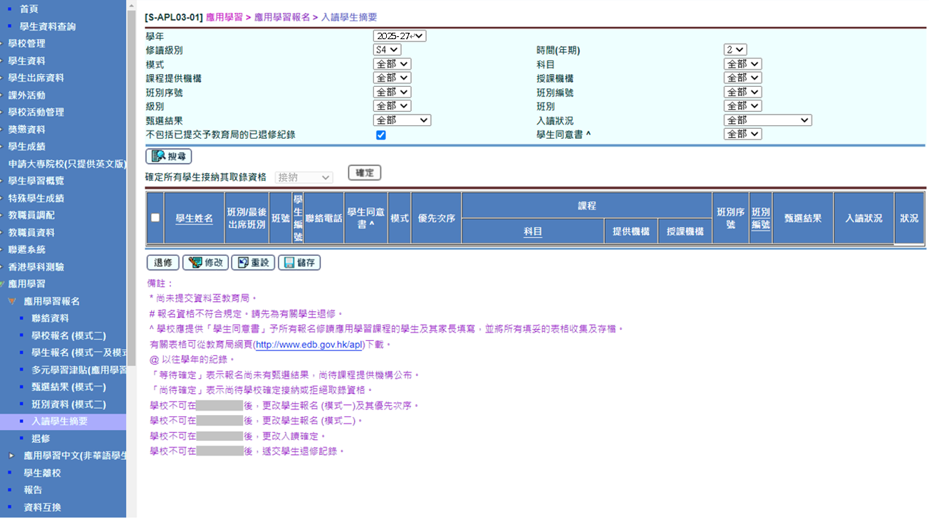
1. 應用學習模組 - 重要日期
當成功匯入「應用學習參數檔案」後，已更新的報名限期會詳列於備註位置，以供用戶參考

Slide 13
2. 接收或外發資料檔案

Slide 14
2. 接收或外發資料檔案
高效資訊傳遞系統(FITS)/聯遞系統(CDS) –
學校與教育局互傳訊息的電子通道
WebSAMS
應用學習模組
高效資訊傳遞系統
傳遞數據
匯入資料檔案
確定資料檔案
教育局
學校
聯遞系統模組
注意：如用戶的身份為應用學習管理員，並沒有編配使用聯遞系統的權限，有關工作需由貴校的系統管理員或有關人士辦理
Notes:
Guidelines on Applied Learning (ApL) Module in WebSAMS
14
聯遞系統 (Communication and Delivery System) 簡稱CDS

Slide 15
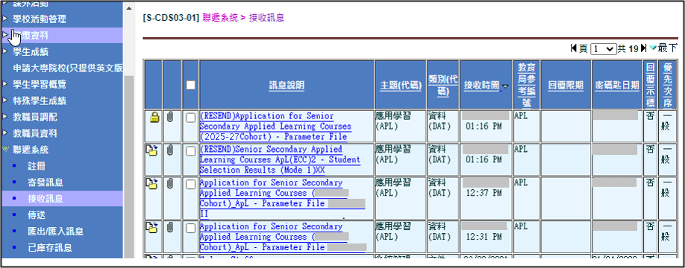
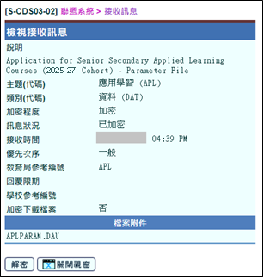
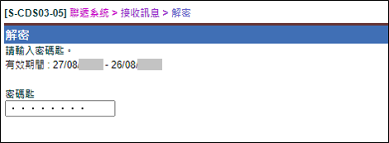

2. 接收資料檔案
接收
聯遞系統>接收訊息: 解密相關資料檔案
(例子:「應用學習參數檔案」)
學校個案分享
Notes:
在應用學習>資料互換，預備和確定「聯絡資料」

Slide 16
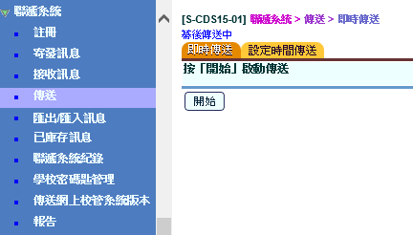

接收
2. 接收資料檔案
學校個案一:
應用學習組表示剛剛已寄發資料檔案，但學校為什麼仍未收到?
按“開始”即時接收和傳送訊息
Notes:
在應用學習>資料互換，預備和確定「聯絡資料」

Slide 17
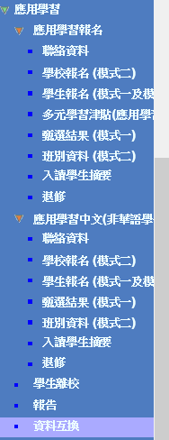
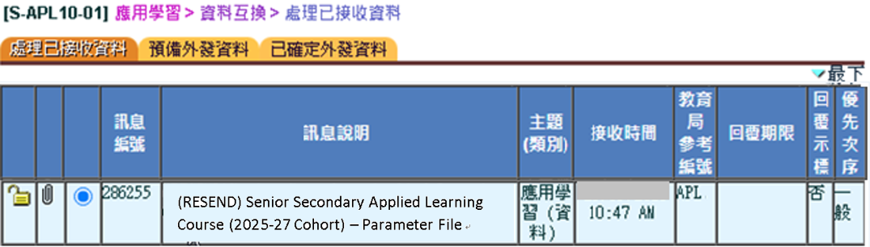

接收
2. 接收資料檔案
應用學習>資料互換: 匯入已解密的相關資料檔案(例子: 「應用學習參數檔案」)
學校個案分享
Notes:
在應用學習>資料互換，預備和確定「聯絡資料」

Slide 18
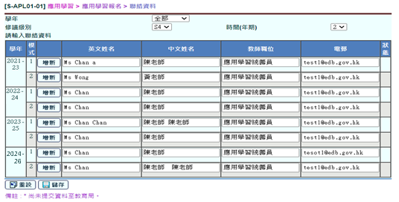
2. 接收資料檔案
接收
學校個案二:
學校透過聯遞系統已接收最新的「應用學習參數檔案」，但為什麼仍未能處理報名?
為什麼
找不到
2025-27
的資料?
Notes:
在應用學習>資料互換，預備和確定「聯絡資料」

Slide 19
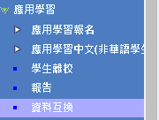

接收
2. 接收資料檔案
於應用學習模組，必須按“匯入”將資料匯入模組以啟用功能
已解密訊息
資料已匯入模組
Notes:
在應用學習>資料互換，預備和確定「聯絡資料」

Slide 20
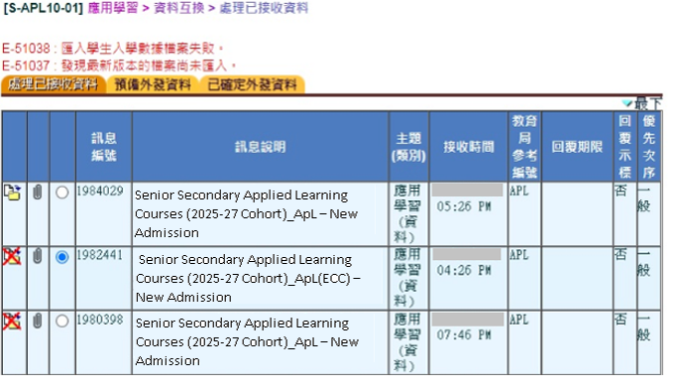
接收
2. 接收資料檔案
學校個案三:
為何匯入資料檔案失敗?
請學校盡快處理已接收的資料檔案，避免一次過解密及匯入相同名稱的資料檔案，否則只能匯入相同名稱最新接收的資料檔案
Notes:
在應用學習>資料互換，預備和確定「聯絡資料」

Slide 21
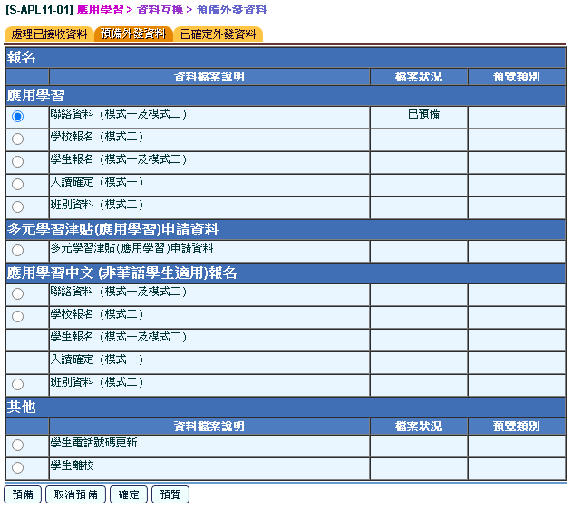
外發
2. 外發資料檔案
應用學習>資料互換 :預備相關資料檔案
(例子: 「聯絡資料」)
Notes:
在應用學習>資料互換，預備和確定「聯絡資料」

Slide 22
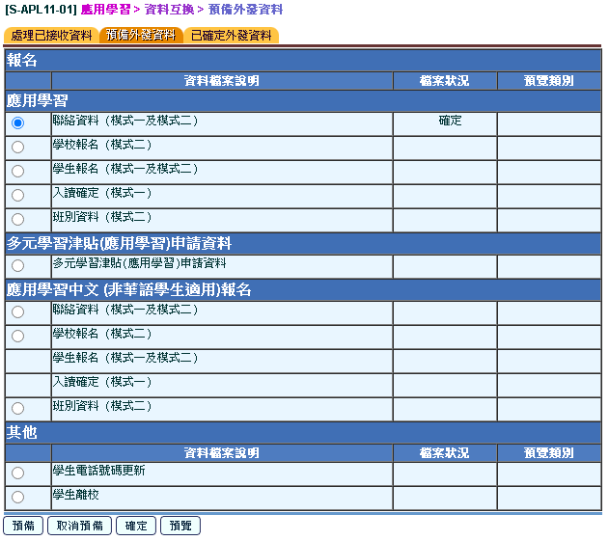
外發
2. 外發資料檔案
應用學習>資料互換: 確定相關資料檔案
(例子:「聯絡資料」)
已確定資料檔案。請於「聯遞系統」>「寄發訊息」發送有關資料檔案至教育局。
Notes:
在應用學習>資料互換，預備和確定「聯絡資料」

Slide 23
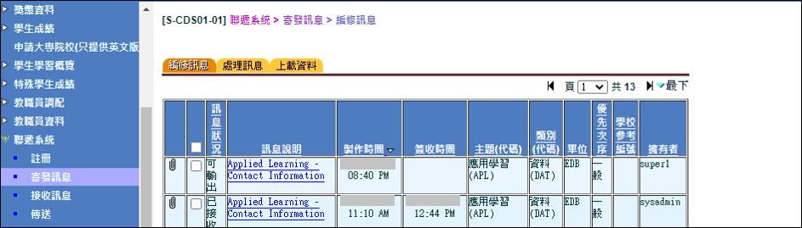
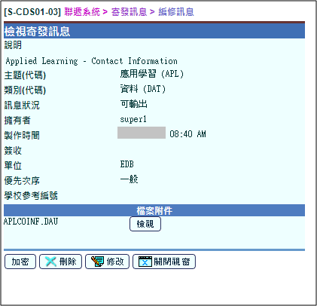
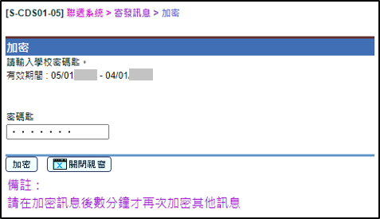
外發
2. 外發資料檔案
聯遞系統>寄發訊息: 加密相關資料檔案後，
經聯遞系統傳送到教育局
注意：如用戶的身份為應用學習管理員，並沒有編配使用聯遞系統的權限，有關工作需由貴校的系統管理員或有關人士辦理
學校個案分享
Notes:
完成後，用戶可在應用學習模組輸入學生或學校的應用學習報名

Slide 24
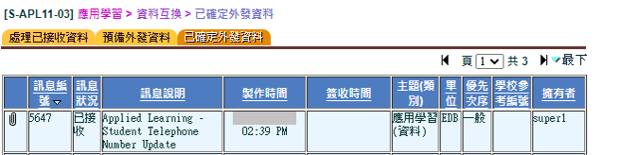
外發
2. 外發資料檔案
學校個案四:
如用戶的身份為應用學習管理員，並沒有編配使用聯遞系統的權限，如何得知資料是否已成功外發?

Slide 25
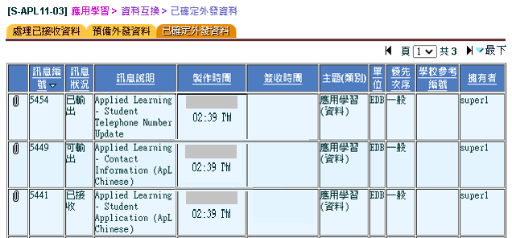
外發
2. 外發資料檔案
應用學習>資料互換>已確定外發資料:
檢視資料是否已成功外發
可輸出
處理中
已輸出
已接收
✓
✓

Slide 26
3. 事前準備

Slide 27
3. 事前準備
A. 編配用戶的存取權限
B. 輸入學生的聯絡電話
D. 處理尚未提交或匯入的檔案
C. 剔取「非華語學生示標」
備註: 報讀應用學習中文(非華語學生適用)課程適用
系統保安模組
學生資料模組
學生資料模組
聯遞系統
應用學習模組

Slide 28
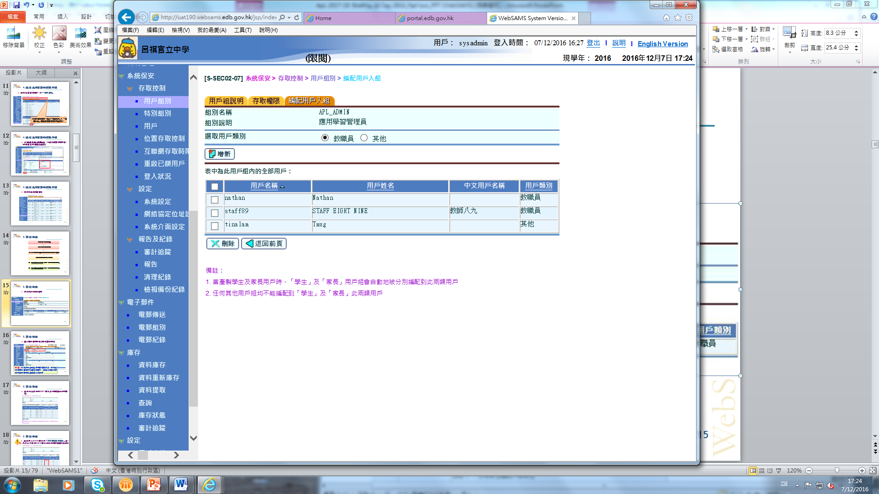
3. 事前準備
系統保安模組
A. 編配用戶的存取權限
Notes:
編配用戶足夠的應用學習模組存取權限
只有「應用學習管理員」及「網上校管系統管理員」才有權使用應用學習模組存取權限

Slide 29
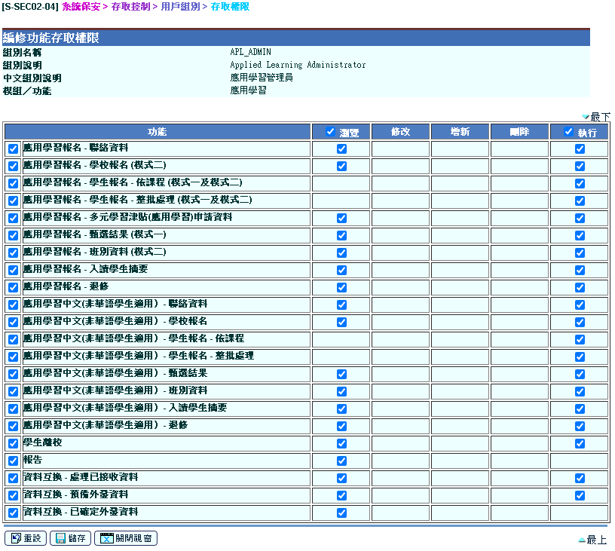
3. 事前準備
系統保安模組
A. 編配用戶的存取權限
注意：如用戶的身份為應用學習管理員，並沒有編修系統保安模組資料的權限，有關工作需由貴校的系統管理員或有關人士辦理
Notes:
編配用戶足夠的應用學習模組存取權限
只有「應用學習管理員」及「網上校管系統管理員」才有權使用應用學習模組存取權限

Slide 30
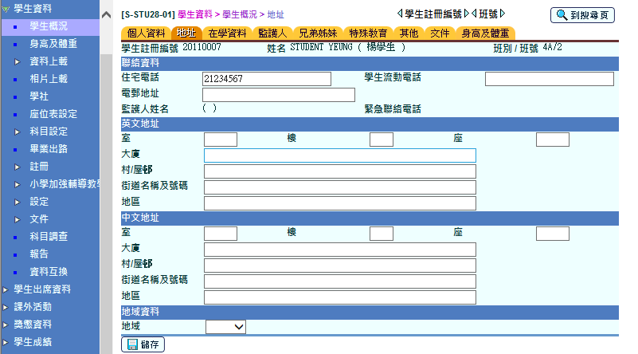
3. 事前準備
學生資料模組
B. 輸入學生的住宅電話號碼
注意：如用戶的身份為應用學習管理員，並沒有編修學生資料模組資料的權限，有關工作需由貴校的系統管理員或有關人士辦理
Notes:
路徑︰學生資料>學生概況>地址
學生電話號碼在學生報名時一併遞交

Slide 31
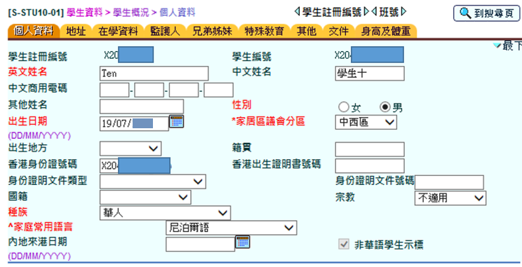
3. 事前準備
學生資料模組
  C. 剔取「非華語學生示標」
  學生資料 > 學生概況 > 個人資料:
  於「家庭常用語言」選取「非華語」的選項，如「尼泊爾語」，系統便會自動剔取「非華語學生示標」，再按「儲存」便可
備註: 報讀應用學習中文(非華語學生適用)課程適用
注意：如用戶的身份為應用學習管理員，並沒有編修學生資料模組資料的權限，有關工作需由貴校的系統管理員或有關人士辦理
學校個案分享

Slide 32
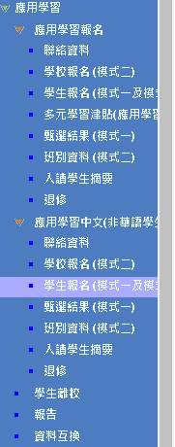
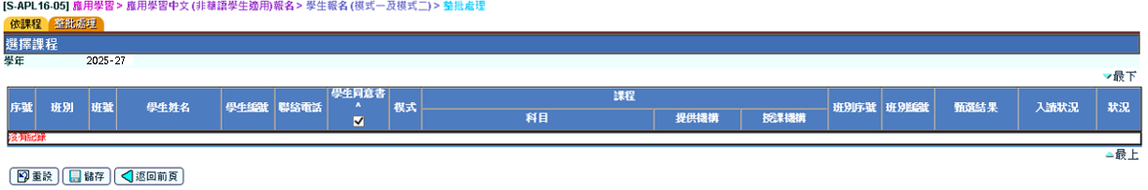
3. 事前準備
學校個案五:
為什麼處理應用學習中文(非華語學生適用)課程報名時，於整批處理版面顯示「沒有紀錄」?

Slide 33
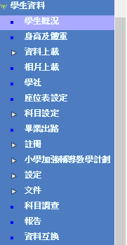
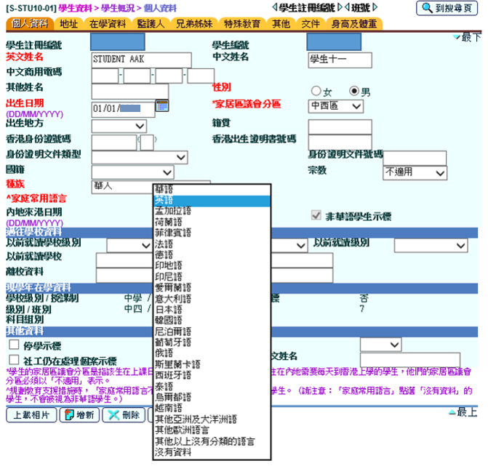
3. 事前準備
學生資料模組
學生必須為非華語學生, 才可報讀應用學習中文(非華語學生適用)課程

Slide 34
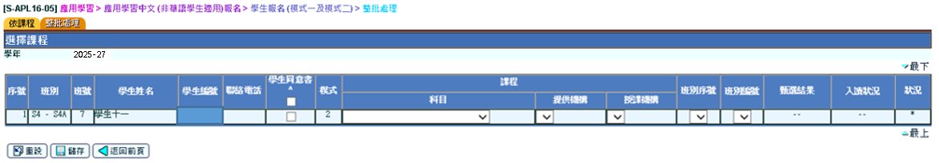
3. 事前準備
系統會自動抽取有剔取「非華語學生示標」的學生資料， 以供學校處理應用學習中文(非華語學生適用)課程報名之用

Slide 35
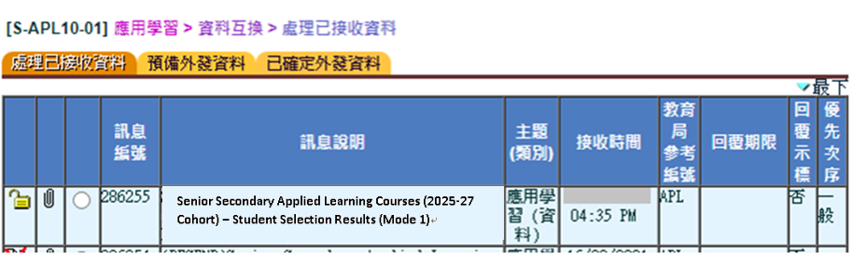
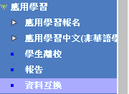
3. 事前準備
聯遞系統
應用學習模組
D. 處理尚未提交或匯入的檔案
請檢查以下三個版面的資料:
1) 應用學習 > 資料互換 > 處理已接收資料
檢查有沒有其他還未匯入的資料
(最新的「應用學習參數檔案」 除外)
已解密訊息
資料已匯入模組
Notes:
在 應用學習 > 資料互換 > 預備外發訊息 預備和確定「多元學習津貼(應用學習)申請資料」資料檔，經聯遞系統傳送給教育局。然後才匯入「應用學習參數檔案 」

Slide 36
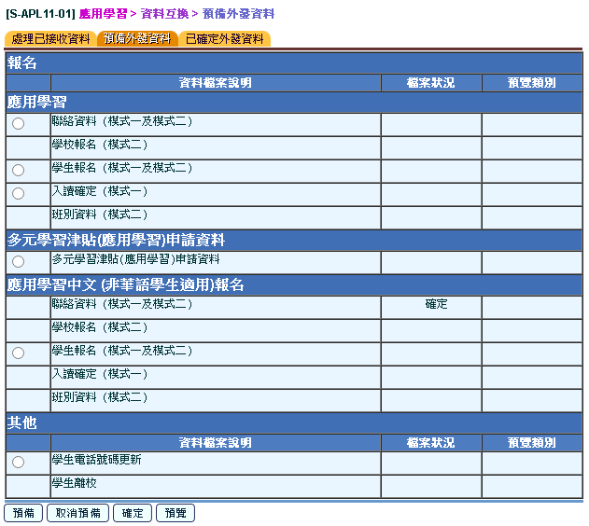
3. 事前準備
聯遞系統
應用學習模組
D. 處理尚未提交或匯入的檔案
請檢查以下三個版面的資料:
2) 應用學習 > 資料互換 > 預備外發資料
檢查是否有其他仍未預備 / 仍未寄發 的資料
Notes:
在 應用學習 > 資料互換 > 預備外發訊息 預備和確定「多元學習津貼(應用學習)申請資料」資料檔，經聯遞系統傳送給教育局。然後才匯入「應用學習參數檔案 」

Slide 37
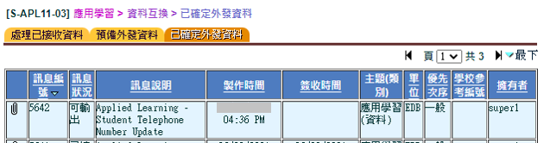

3. 事前準備
聯遞系統
應用學習模組
D. 處理尚未提交或匯入的檔案
請檢查以下三個版面的資料:
3) 應用學習 > 資料互換 > 已確定外發資料
檢查有沒有其他還未寄發 的資料
可輸出
處理中
已輸出
已接收
✓
✓
學校個案分享
Notes:
在 應用學習 > 資料互換 > 預備外發訊息 預備和確定「多元學習津貼(應用學習)申請資料」資料檔，經聯遞系統傳送給教育局。然後才匯入「應用學習參數檔案 」

Slide 38
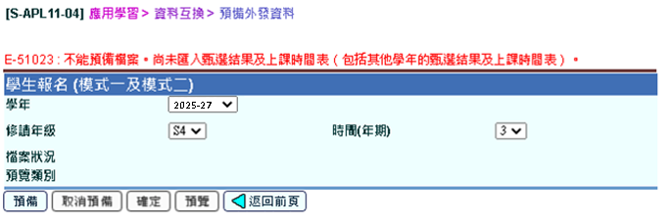
3. 事前準備
聯遞系統
應用學習模組
D. 處理尚未提交或匯入的檔案
學校個案六及學校個案七:
為什麼學校未能為已獲取錄的學生處理退修呢？
Notes:
在 應用學習 > 資料互換 > 預備外發訊息 預備和確定「多元學習津貼(應用學習)申請資料」資料檔，經聯遞系統傳送給教育局。然後才匯入「應用學習參數檔案 」

Slide 39
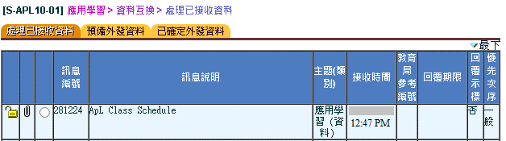
3. 事前準備
聯遞系統
應用學習模組
學校個案六
應用學習 > 資料互換 > 處理已接收資料
已解密訊息
資料已匯入模組
Notes:
在 應用學習 > 資料互換 > 預備外發訊息 預備和確定「多元學習津貼(應用學習)申請資料」資料檔，經聯遞系統傳送給教育局。然後才匯入「應用學習參數檔案 」

Slide 40
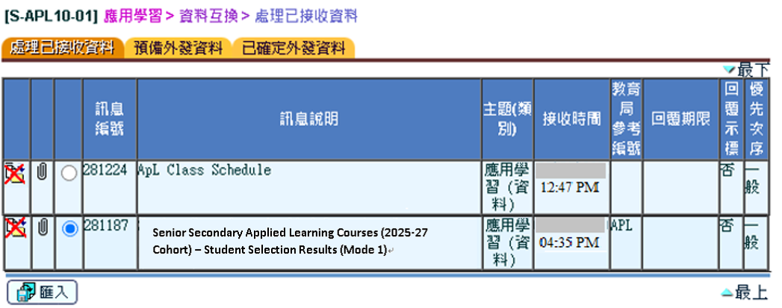
3. 事前準備
聯遞系統
應用學習模組
學校個案七
應用學習 > 資料互換 > 處理已接收資料
如果資料匯入失敗，請聯絡應用學習組重發資料檔案。
如果資料匯入失敗，請聯絡應用學習組重發資料檔案。
Notes:
在 應用學習 > 資料互換 > 預備外發訊息 預備和確定「多元學習津貼(應用學習)申請資料」資料檔，經聯遞系統傳送給教育局。然後才匯入「應用學習參數檔案 」

Slide 41
4. 流程概覽

Slide 42
4. 流程概覽
申請應用學習課程 / 應用學習中文(非華語學生適用)課程
應用學習參數檔案
聯絡資料
學校報名(模式二)
學生報名(模式一及二)
上課時間表(模式一) 、甄選結果(模式一)
班別編號(模式二)
教育局
學校
入讀確定(模式一)
班別資料(模式二)
學生離校
學生電話號碼更新
多元學習津貼申請資料
學生到校

Slide 43
5. 報名流程

Slide 44
模式一
(課堂主要安排於星期六在課程提供機構的場地進行)

Slide 45
5. 報名流程
申請應用學習課程 / 應用學習中文(非華語學生適用)課程
應用學習參數檔案
聯絡資料
學校報名(模式二)
學生報名(模式一及二)
上課時間表(模式一) 、甄選結果(模式一)
班別編號(模式二)
教育局
學校
入讀確定(模式一)
班別資料(模式二)
學生離校
學生電話號碼更新
多元學習津貼申請資料
學生到校

Slide 46
5. 報名流程
申請應用學習課程 / 應用學習中文(非華語學生適用)課程
應用學習參數檔案
聯絡資料
學校報名(模式二)
學生報名(模式一及二)
上課時間表(模式一) 、甄選結果(模式一)
班別編號(模式二)
教育局
學校
入讀確定(模式一)
班別資料(模式二)
學生離校
學生電話號碼更新
多元學習津貼申請資料
學生到校

Slide 47
5. 報名流程 - 應用學習參數檔案
非應用學習選修科目數目上限
應用學習課程
遞交模式一學生報名及優先次序的限期
遞交模式二學校報名的限期
遞交學生退修的限期
不能同時選修的科目組合
應用學習課程提供機構
「應用學習參數檔案」載有控制每個年度的資料
報讀應用學習課程的學生級別
學生報讀課程數目上限另載於新的「限額參數」內 (自動匯入)

Slide 48
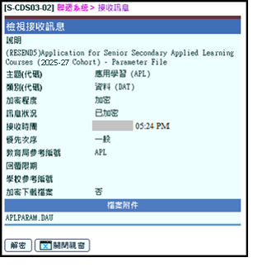
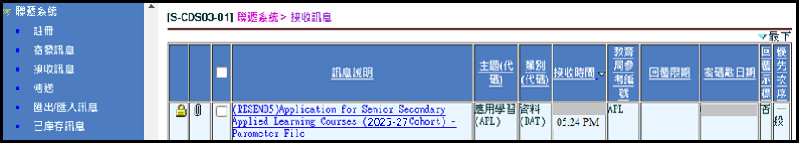
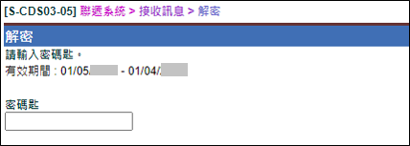
5. 報名流程 - 解密應用學習參數檔案
聯遞系統>接收訊息: 解密「應用學習參數檔案」

Slide 49
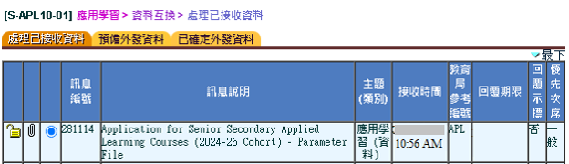
5. 報名流程 - 匯入應用學習參數檔案
應用學習>資料互換: 匯入已解密的「應用學習參數檔案」

Slide 50
5. 報名流程
申請應用學習課程 / 應用學習中文(非華語學生適用)課程
應用學習參數檔案
聯絡資料
學校報名(模式二)
學生報名(模式一及二)
上課時間表(模式一) 、甄選結果(模式一)
班別編號(模式二)
教育局
學校
入讀確定(模式一)
班別資料(模式二)
學生離校
學生電話號碼更新
多元學習津貼申請資料
學生到校

Slide 51
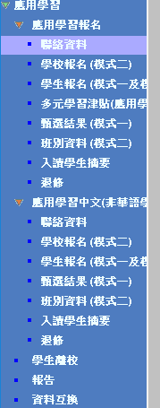
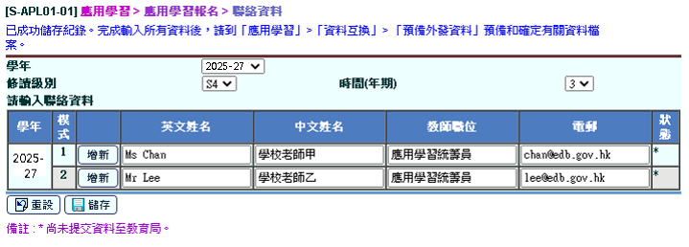
5. 報名流程 - 聯絡資料(模式一及模式二)
應用學習 > 應用學習報名 > 聯絡資料: 輸入及儲存聯絡資料
應用學習 > 資料互換 > 預備外發資料: 預備和確定「聯絡資料」
聯遞系統 > 寄發訊息 : 發送「聯絡資料」
Notes:
在應用學習>報名>聯絡資料，輸入模式一及/或模式二 的聯絡資料
用戶須經聯遞系統提交「聯絡資料」後才可輸入學生或學校的應用學習報名
每個學年每個模式只可維持最多兩項聯絡資料
相同學年及模式下不可存有兩項相同紀錄
2013 改進項目:
必須輸入電郵方便應用學習組傳送有關訊息
模式一及模式二會以不同顏色顯示，方便輸入
新增”狀態”欄，以便提醒教職員有關資料是否已發送至教育局
儲存訊息修定，以便提醒教職員須到應用學習 > 資料互換，預備和確定有關資料檔案
如聯絡資料有任何改動，資料互換內的聯絡資料檔案將容許教職員預備和確定

Slide 52
5. 報名流程
申請應用學習課程 / 應用學習中文(非華語學生適用)課程
應用學習參數檔案
聯絡資料
學校報名(模式二)
學生報名(模式一及二)
上課時間表(模式一) 、甄選結果(模式一)
班別編號(模式二)
教育局
學校
入讀確定(模式一)
班別資料(模式二)
學生離校
學生電話號碼更新
多元學習津貼申請資料
學生到校

Slide 53
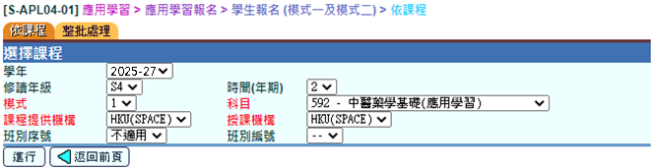
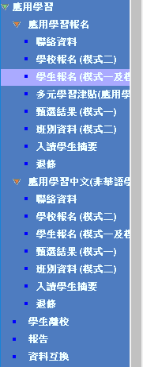
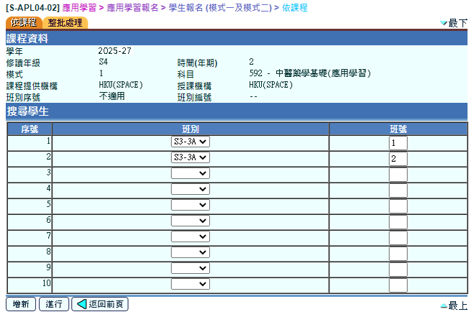
5. 報名流程 - 學生報名(模式一及模式二)
學生報名方法一: 依課程
應用學習 > 應用學習報名 > 學生報名 (模式一及模式二) > 依課程

Slide 54
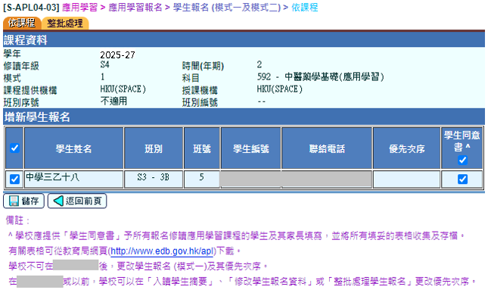
5. 報名流程 - 學生報名(模式一及模式二)
學生報名方法一: 依課程
應用學習 > 應用學習報名 > 學生報名 (模式一及模式二) > 依課程

Slide 55
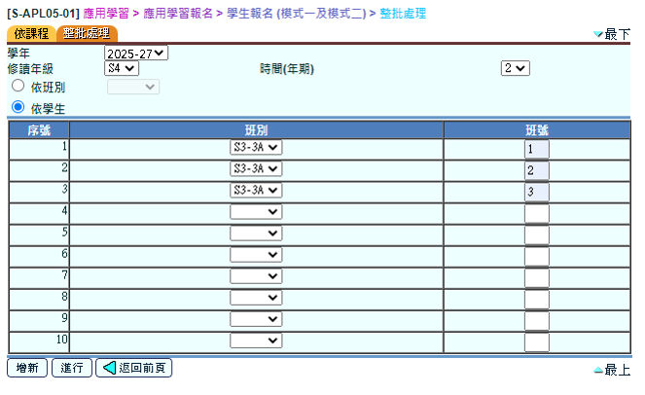
5. 報名流程 - 學生報名(模式一及模式二)
學生報名方法二: 整批處理
應用學習 > 應用學習報名 > 學生報名 (模式一及模式二) > 整批處理
Notes:
2013 改進項目:
1. 增新按鈕容許教職員每之新增五個欄位以便輸入

Slide 56

5. 報名流程 - 學生報名(模式一及模式二)
學生報名方法二: 整批處理
應用學習 > 應用學習報名 > 學生報名 (模式一及模式二) > 整批處理

Slide 57


5. 報名流程 - 入讀學生摘要(模式一及模式二)
檢視及修改學生報名資料:
應用學習 > 應用學習報名 > 入讀學生摘要
Notes:
用戶可退修或修改學生報名
在遞交學生報名(模式一)限期之前，用戶可以修改模式一報名的優先次序。(適用於2010-12學年或以後)
於收到和匯入甄選結果（模式一）後，有關資料將於甄選結果欄列出
如取消退修學生報名（按〔還原〕按鈕以取消尚未提交的退修動作），所有有效的模式一報名的優先次序會按先後，自動重新排序。至於該取消退修的報名，將會被分配到列序的最後位置

Slide 58

5.報名流程 -
學生報名(模式一及模式二)
注意
遞交學生報名(模式一)的限期前
用戶可修改優先次序
遞交學生報名(模式一)的限期後
用戶不能增新學生報名(模式一)
用戶不能修改優先次序

Slide 59

5. 報名流程 -
學生報名(模式一及模式二)
注意
在遞交學生報名(模式一)的限期後，
用戶不能增新學生報名(模式一)
返回

Slide 60


5. 報名流程 -
學生報名(模式一及模式二)
注意
在遞交學生報名(模式一)的限期後，
用戶不能修改模式一報名的優先次序
返回

Slide 61


5. 報名流程 -
多元學習津貼(應用學習)申請資料(模式一及模式二)
必須輸入學生在未來學年的選修科目數目(不包括應用學習)
  預備「學生報名(模式一及模式二)」資料檔案時，多元學習津貼(應用學習)申請資料亦一併提交
備註:
- 報讀應用學習適用
- 報讀應用學習中文(非華語學生適用)課程不適用
Notes:
每位學生修讀非應用學習課程的數目，不可多於「應用學習參數」檔案內所訂下學生可報讀的非應用學習課程數目上限
當「多元學習津貼(應用學習)申請資料」資料檔交至教育局後，用戶仍可修改多元學習津貼(應用學習)申請資料及再提交至教育局。只有被修改過的資料才需要提交
當過渡到新學年並匯入下學年的「應用學習參數」檔案後，用戶不可修改本學年或之前的非應用學習選修科目數目

Slide 62


5. 報名流程 - 學生報名(模式一及模式二)
應用學習>資料互換:
  預備「學生報名(模式一及模式二) 」
  細閱並同意聲明內容
  確定「學生報名(模式一及模式二) 」
聯遞系統>寄發訊息: 發送「學生報名(模式一及模式二) 」
學校個案分享

Slide 63


5. 報名流程 - 學生報名(模式一及模式二)
應用學習>資料互換:
預備和確定「學生報名(模式一及模式二) 」前學校需先細閱聲明
返回

Slide 64

5. 報名流程 - 學生報名(模式一及模式二)
學校個案八:
為什麼學校未能成功預備「學生報名 (模式一及模式二)」?
備註:
- 報讀應用學習適用
- 報讀應用學習中文(非華語學生適用)課程不適用

Slide 65


5. 報名流程 - 學生報名(模式一及模式二)
備註:
- 報讀應用學習適用
- 報讀應用學習中文(非華語學生適用)課程不適用

Slide 66
5. 報名流程
申請應用學習課程 / 應用學習中文(非華語學生適用)課程
應用學習參數檔案
聯絡資料
學校報名(模式二)
學生報名(模式一及二)
上課時間表(模式一) 、甄選結果(模式一)
班別編號(模式二)
教育局
學校
入讀確定(模式一)
班別資料(模式二)
學生離校
學生電話號碼更新
多元學習津貼申請資料
學生到校

Slide 67

5. 報名流程 -
甄選結果(模式一)及上課時間表(模式一)
聯遞系統>接收訊息:
解密「上課時間表(模式一)」及「甄選結果(模式一)」
應用學習>資料互換:
匯入「上課時間表(模式一)」及「甄選結果(模式一)」
學校個案分享
Notes:
成功匯入後，用戶可編修學生的入讀狀況(模式一)

Slide 68

5. 報名流程 -
甄選結果(模式一)及上課時間表(模式一)
學校個案九:
如有學生有上課時間表衝突的情況，應如何處理?
請參考「上課時間表衝突情況報告 (R-APL002)」內的學生名單，並且為那些學生退修其中一個課程或更正模式二課程的上課時間表
Notes:
成功匯入後，用戶可編修學生的入讀狀況(模式一)

Slide 69
5. 報名流程
申請應用學習課程 / 應用學習中文(非華語學生適用)課程
應用學習參數檔案
聯絡資料
學校報名(模式二)
學生報名(模式一及二)
上課時間表(模式一) 、甄選結果(模式一)
班別編號(模式二)
教育局
學校
入讀確定(模式一)
班別資料(模式二)
學生離校
學生電話號碼更新
多元學習津貼申請資料
學生到校

Slide 70




5. 報名流程 - 入讀確定(模式一)
應用學習 > 應用學習報名 > 甄選結果(模式一)或
應用學習 > 應用學習報名 > 入讀學生摘要:
確定已獲取錄學生的入讀狀況並儲存
應用學習 > 資料互換 : 預備和確定「入讀確定(模式一) 」
聯遞系統 > 寄發訊息: 發送「入讀確定(模式一) 」
注意: 甄選結果的資料檔案是經由聯遞系統接收的，請先在聯遞系統解密，再到應用學習模組匯入，甄選結果才會顯示更新結果。
學校個案分享

Slide 71

5. 報名流程 - 學生報名(模式一及模式二)
學校個案十:
為什麼學生甲不可同時接納修讀兩個應用學習(模式一)課程，但學生乙卻可以?
在同一課程組別內，學生不可修讀(模式一) 多於一個被列為不能同時選修的科目(forbidden subject combination)

Slide 72
模式二
(課堂主要於開辦課程的學校進行)

Slide 73
5. 報名流程
申請應用學習課程 / 應用學習中文(非華語學生適用)課程
應用學習參數檔案
聯絡資料
學校報名(模式二)
學生報名(模式一及二)
上課時間表(模式一) 、甄選結果(模式一)
班別編號(模式二)
教育局
學校
入讀確定(模式一)
班別資料(模式二)
學生離校
學生電話號碼更新
多元學習津貼申請資料
學生到校

Slide 74
5. 報名流程
申請應用學習課程 / 應用學習中文(非華語學生適用)課程
應用學習參數檔案
聯絡資料
學校報名(模式二)
學生報名(模式一及二)
上課時間表(模式一) 、甄選結果(模式一)
班別編號(模式二)
教育局
學校
入讀確定(模式一)
班別資料(模式二)
學生離校
學生電話號碼更新
多元學習津貼申請資料
學生到校

Slide 75
5. 報名流程 - 應用學習參數檔案
非應用學習選修科目數目上限
應用學習課程
遞交模式一學生報名及優先次序的限期
遞交模式二學校報名的限期
遞交學生退修的限期
不能同時選修的科目組合
應用學習課程提供機構
「應用學習參數檔案」載有控制每個年度的資料
報讀應用學習課程的學生級別
學生報讀課程數目上限另載於新的「限額參數」內 (自動匯入)

Slide 76



5. 報名流程 - 解密應用學習參數檔案
聯遞系統>接收訊息: 解密「應用學習參數檔案」

Slide 77

5. 報名流程 - 匯入應用學習參數檔案
應用學習>資料互換: 匯入已解密的「應用學習參數檔案」

Slide 78
5. 報名流程
申請應用學習課程 / 應用學習中文(非華語學生適用)課程
應用學習參數檔案
聯絡資料
學校報名(模式二)
學生報名(模式一及二)
上課時間表(模式一) 、甄選結果(模式一)
班別編號(模式二)
教育局
學校
入讀確定(模式一)
班別資料(模式二)
學生離校
學生電話號碼更新
多元學習津貼申請資料
學生到校

Slide 79

5. 報名流程 - 聯絡資料(模式一及模式二)
應用學習 > 應用學習報名 > 聯絡資料: 輸入及儲存聯絡資料
應用學習>資料互換 : 預備和確定「聯絡資料」
聯遞系統>寄發訊息 : 發送「聯絡資料」
學校個案分享
Notes:
在應用學習>報名>聯絡資料，輸入模式一及/或模式二 的聯絡資料
用戶須經聯遞系統提交「聯絡資料」後才可輸入學生或學校的應用學習報名
每個學年每個模式只可維持最多兩項聯絡資料
相同學年及模式下不可存有兩項相同紀錄
2013 改進項目:
必須輸入電郵方便應用學習組傳送有關訊息
模式一及模式二會以不同顏色顯示，方便輸入
新增”狀態”欄，以便提醒教職員有關資料是否已發送至教育局
儲存訊息修定，以便提醒教職員須到應用學習 > 資料互換，預備和確定有關資料檔案
如聯絡資料有任何改動，資料互換內的聯絡資料檔案將容許教職員預備和確定

Slide 80


5. 報名流程 - 聯絡資料(模式一及模式二)
學校個案十一:
學校已匯入應用學習參數檔案並發送聯絡資料，為什麼系統仍未能啟動學校報名(模式二)功能?
Notes:
在應用學習>報名>聯絡資料，輸入模式一及/或模式二 的聯絡資料
用戶須經聯遞系統提交「聯絡資料」後才可輸入學生或學校的應用學習報名
每個學年每個模式只可維持最多兩項聯絡資料
相同學年及模式下不可存有兩項相同紀錄
2013 改進項目:
必須輸入電郵方便應用學習組傳送有關訊息
模式一及模式二會以不同顏色顯示，方便輸入
新增”狀態”欄，以便提醒教職員有關資料是否已發送至教育局
儲存訊息修定，以便提醒教職員須到應用學習 > 資料互換，預備和確定有關資料檔案
如聯絡資料有任何改動，資料互換內的聯絡資料檔案將容許教職員預備和確定

Slide 81

5. 報名流程 - 聯絡資料(模式一及模式二)
聯絡資料必須於相應模式的欄位內輸入，以啟動相關模式的功能。
應用學習 > 應用學習報名 > 聯絡資料:
Notes:
在應用學習>報名>聯絡資料，輸入模式一及/或模式二 的聯絡資料
用戶須經聯遞系統提交「聯絡資料」後才可輸入學生或學校的應用學習報名
每個學年每個模式只可維持最多兩項聯絡資料
相同學年及模式下不可存有兩項相同紀錄
2013 改進項目:
必須輸入電郵方便應用學習組傳送有關訊息
模式一及模式二會以不同顏色顯示，方便輸入
新增”狀態”欄，以便提醒教職員有關資料是否已發送至教育局
儲存訊息修定，以便提醒教職員須到應用學習 > 資料互換，預備和確定有關資料檔案
如聯絡資料有任何改動，資料互換內的聯絡資料檔案將容許教職員預備和確定

Slide 82
5. 報名流程
申請應用學習課程 / 應用學習中文(非華語學生適用)課程
應用學習參數檔案
聯絡資料
學校報名(模式二)
學生報名(模式一及二)
上課時間表(模式一) 、甄選結果(模式一)
班別編號(模式二)
教育局
學校
入讀確定(模式一)
班別資料(模式二)
學生離校
學生電話號碼更新
多元學習津貼申請資料
學生到校

Slide 83


5. 報名流程 - 學校報名(模式二)
應用學習 > 應用學習報名 > 學校報名 (模式二) :儲存已修改的學校報名資料
應用學習>資料互換 : 預備和確定「學校報名(模式二)」
聯遞系統>寄發訊息: 發送「學校報名(模式二)」
Notes:
如尚未提交學校報名紀錄至教育局，用戶可更改有關紀錄的預計本班修讀人數及重新選擇該班是否為與其他學校協作的班別

Slide 84
5. 報名流程
申請應用學習課程 / 應用學習中文(非華語學生適用)課程
應用學習參數檔案
聯絡資料
學校報名(模式二)
學生報名(模式一及二)
上課時間表(模式一) 、甄選結果(模式一)
班別編號(模式二)
教育局
學校
入讀確定(模式一)
班別資料(模式二)
學生離校
學生電話號碼更新
多元學習津貼申請資料
學生到校

Slide 85


5. 報名流程 - 學生報名(模式一及模式二)
學生報名方法一: 依課程
應用學習 > 應用學習報名 > 學生報名 (模式一及模式二) > 依課程

Slide 86

5. 報名流程 - 學生報名(模式一及模式二)
學生報名方法一: 依課程
應用學習 > 應用學習報名 > 學生報名 (模式一及模式二) > 依課程

Slide 87

5. 報名流程 - 學生報名(模式一及模式二)
學生報名方法二: 整批處理
應用學習 > 應用學習報名 > 學生報名 (模式一及模式二) > 整批處理
Notes:
2013 改進項目:
1. 增新按鈕容許教職員每之新增五個欄位以便輸入

Slide 88

5. 報名流程 - 學生報名(模式一及模式二)
學生報名方法二: 整批處理
應用學習 > 應用學習報名 > 學生報名 (模式一及模式二) > 整批處理
學校個案分享

Slide 89

5. 報名流程 - 學生報名(模式一及模式二)
學校個案十二:
學校已發送聯絡資料(模式二)及學校報名(模式二)，為什麼系統仍未能啟動學生報名功能?

Slide 90


5. 報名流程 - 學生報名(模式一及模式二)
系統升級（3.0.0.30072020）後，學校需要匯入一次性的「限額參數」(自動匯入)以啟動新的報名功能。
如仍未匯入「限額參數」，請聯絡應用學習組重發資料檔案 。

Slide 91

5. 報名流程 - 入讀學生摘要(模式一及模式二)
檢視及修改學生報名資料:
應用學習 > 應用學習報名 > 入讀學生摘要
Notes:
用戶可退修或修改學生報名
在遞交學生報名(模式一)限期之前，用戶可以修改模式一報名的優先次序。(適用於2010-12學年或以後)
於收到和匯入甄選結果（模式一）後，有關資料將於甄選結果欄列出
如取消退修學生報名（按〔還原〕按鈕以取消尚未提交的退修動作），所有有效的模式一報名的優先次序會按先後，自動重新排序。至於該取消退修的報名，將會被分配到列序的最後位置

Slide 92

5. 報名流程 - 多元學習津貼(應用學習)申請資料
必須輸入學生在未來學年的選修科目數目(不包括應用學習)
  預備「學生報名(模式一及模式二)」資料檔案時，多元學習津貼(應用學習)申請資料亦一併提交
備註:
- 報讀應用學習適用
- 報讀應用學習中文(非華語學生適用)課程不適用
Notes:
每位學生修讀非應用學習課程的數目，不可多於「應用學習參數」檔案內所訂下學生可報讀的非應用學習課程數目上限
當「多元學習津貼(應用學習)申請資料」資料檔交至教育局後，用戶仍可修改多元學習津貼(應用學習)申請資料及再提交至教育局。只有被修改過的資料才需要提交
當過渡到新學年並匯入下學年的「應用學習參數」檔案後，用戶不可修改本學年或之前的非應用學習選修科目數目

Slide 93
5. 報名流程 - 學生報名(模式一及模式二)
應用學習>資料互換:
  預備「學生報名(模式一及模式二) 」
  細閱並同意聲明內容
  確定「學生報名(模式一及模式二) 」
聯遞系統>寄發訊息: 發送「學生報名(模式一及模式二) 」

Slide 94
5. 報名流程 - 學生報名(模式一及模式二)
應用學習>資料互換:
預備和確定「學生報名(模式一及模式二) 」前學校需先細閱聲明
返回

Slide 95
5. 報名流程
申請應用學習課程 / 應用學習中文(非華語學生適用)課程
應用學習參數檔案
聯絡資料
學校報名(模式二)
學生報名(模式一及二)
上課時間表(模式一) 、甄選結果(模式一)
班別編號(模式二)
教育局
學校
入讀確定(模式一)
班別資料(模式二)
學生離校
學生電話號碼更新
多元學習津貼申請資料
學生到校

Slide 96


5. 報名流程 - 班別編號(模式二)
  用戶提交學校報名(模式二)後，須先把教育局發放的「應用學習班別編號(模式二)」資料檔案匯入，方可編修相關的課程費用減免資料及上課時間表
  聯遞系統>接收訊息: 解密「應用學習班別編號(模式二) 」
  應用學習>資料互換: 匯入「應用學習班別編號(模式二)」

Slide 97
5. 報名流程
申請應用學習課程 / 應用學習中文(非華語學生適用)課程
應用學習參數檔案
聯絡資料
學校報名(模式二)
學生報名(模式一及二)
上課時間表(模式一) 、甄選結果(模式一)
班別編號(模式二)
教育局
學校
入讀確定(模式一)
班別資料(模式二)
學生離校
學生電話號碼更新
多元學習津貼申請資料
學生到校

Slide 98

5. 報名流程 - 班別資料(模式二)
  應用學習 > 應用學習報名 > 班別資料 (模式二) :
  編修和儲存相關的課程費用減免資料及上課時間表
  應用學習>資料互換: 預備和確定「班別資料(模式二) 」
  聯遞系統>寄發訊息: 發送「班別資料(模式二) 」
Notes:
如課程類別為不適用，即代表沒有課程減免
如上課日及上課時間欄留空，即代表刪除該欄位
2013 改進項目:
金額和類別必須輸入

Slide 99
6. 常見問題及答案

Slide 100
6. 常見問題及答案
一. 處理學生退修
二. 更新學生資料
三. 處理學生離校
四. 處理學生到校

Slide 101

6. 常見問題(一) - 處理學生退修

Slide 102

6. 常見問題(一) - 處理學生退修
應用學習>應用學習報名>退修或應用學習>應用學習中文(非華語學生適用)報名>退修:完成輸入所有資料並儲存
應用學習>資料互換:預備和確定「學生報名(模式一及模式二)」
聯遞系統>寄發訊息:發送「學生報名(模式一及模式二)」
Notes:
學生如果退修了所有課程，多元學習津貼(應用學習)申請資料將被刪除
在遞交學生報名(模式一)的限期之前，所有有效的模式一報名的優先次序會按先後，自動重新排序
無論在遞交學生報名(模式一)的限期前和限期後，如取消退修學生報名（按〔還原〕按鈕以取消尚未提交的退修動作），所有有效的模式一報名的優先次序會按先後，自動重新排序。至於該取消退修的報名，將會被分配到列序的最後位置

Slide 103
6. 常見問題(一) - 處理學生退修
注意
請檢查 應用學習 > 資料互換 > 處理已接收資料 是否已經成功順序匯入所需的資料檔案
1. 聯遞系統 > 接收訊息
2. 應用學習 > 資料互換 > 處理已接收資料

Slide 104

6. 常見問題(二) - 更新學生資料
學生資料>學生概況: 例如更新學生姓名
注意：如用戶的身份為應用學習管理員，並沒有編修學生資料模組資料的權限，有關工作需由貴校的系統管理員或有關人士辦理

Slide 105

6. 常見問題(二) - 更新學生資料
學生資料>資料互換: 預備和確定「表格D」或「表格Ds」
聯遞系統>寄發訊息: 發送「表格D」或「表格Ds」
備註：已更新的學生個人資料將被傳送至教育局

Slide 106

6. 常見問題(二) - 更新學生資料
學生資料>學生概況>地址: 更新學生電話號碼
注意：如用戶的身份為應用學習管理員，並沒有編修學生資料模組資料的權限，有關工作需由貴校的系統管理員或有關人士辦理

Slide 107


6. 常見問題(二) - 更新學生資料
應用學習>資料互換: 預備和確定「學生電話號碼更新」
聯遞系統>寄發訊息: 發送「學生電話號碼更新」
Notes:
預備和確定「學生資料更新」，經聯遞系統傳送給教育局

Slide 108

6. 常見問題(二) - 更新學生資料
完成學年過渡後，用戶須提交「學生電話號碼更新」至教育局

Slide 109

6. 常見問題(二) - 更新學生資料
注意
當過渡到新學年，系統會清理應用學習資料和保留最多四個學年的應用學習記錄 (包括新學年的報名學年)。
例如，現學年是2024，記錄在2021-23年度或之前會被刪除。

Slide 110

6. 常見問題(三) - 處理學生離校
學生資料>學生概況>在學資料: 修改在學資料
注意：如用戶的身份為應用學習管理員，並沒有編修學生資料模組資料的權限，有關工作需由貴校的系統管理員或有關人士辦理
Notes:
在學生資料模組修改學生在學資料

Slide 111

6. 常見問題(三) - 處理學生離校
學生資料>學生概況>在學資料:
注意：如用戶辦理學生離校時，而該學生有修讀應用學習課程，系統會有提示，如用戶並沒有編修應用學習模組的權限，應提醒貴校的應用學習管理員辦理有關工作
Notes:
在學生資料模組修改學生在學資料

Slide 112



6. 常見問題(三) - 處理學生離校
應用學習>學生離校:
  輸入學生意願及學生去向
  列印離校報告表
應用學習>資料互換: 預備和確定「學生離校」
聯遞系統>寄發訊息: 發送「學生離校」
模式一
Notes:
在應用學習模組處理學生離校
輸入學生意願和去向
2013 改進項目:
1. 如學生的選修模式為二，其學生意願只有”退修”可供選取

Slide 113


6. 常見問題(三) - 處理學生離校
應用學習>學生離校:
  輸入學生意願及學生去向
  列印離校報告表
應用學習>資料互換: 預備和確定「學生離校」
聯遞系統>寄發訊息: 發送「學生離校」
模式二
Notes:
在應用學習模組處理學生離校
輸入學生意願和去向
2013 改進項目:
1. 如學生的選修模式為二，其學生意願只有”退修”可供選取

Slide 114


6. 常見問題(四) - 處理學生到校
聯遞系統>接收訊息: 解密「學生到校」
應用學習>資料互換: 匯入已解密的「學生到校」

Slide 115
7. 查詢及支援

Slide 116

7. 查詢及支援
網上校管系統資料庫 (WebSAMS CDR) https://cdr.websams.edb.gov.hk
應用學習課程查詢
應用學習組
︰3698 3186
︰aplinfo@edb.gov.hk
技術支援查詢
系統及資訊管理組
網上校管系統學校聯絡主任
網上校管系統求助台
︰2166 1150
︰websams_support@ges.com.hk
Notes:
http://cdr.websams.edb.gov.hk
主頁 > 常用電話/電郵 > 網上校管系統學校聯絡主任名單

Slide 117
8. 參考資料

Slide 118


8. 參考資料 - 報告
WebSAMS

Slide 119



8. 參考資料 - 線上說明
WebSAMS

Slide 120


8. 參考資料 - 用戶手冊
WebSAMS CDR:
https://cdr.websams.edb.gov.hk

Slide 121


8. 參考資料 - 使用指南
WebSAMS CDR:
https://cdr.websams.edb.gov.hk

Slide 122
8. 參考資料 - 接收資料一覽表
應用學習課程/應用學習中文(非華語學生適用)課程
匯入資料檔案名稱 | 完成後影響
應用學習參數檔案 | 用戶可處理應用學習課程/應用學習中文(非華語學生適用)課程報名
上課時間表(模式一) | 系統儲存模式一的上課時間資料
甄選結果(模式一) | 用戶可處理已獲取錄學生的入讀狀況
班別編號(模式二) | 用戶可編修模式二相關的課程費用減免資料及/或上課時間表
學生到校 (如有) | 系統儲存新到校學生的應用學習課程/應用學習中文(非華語學生適用)課程入讀紀錄
其他接收文件(PDF)一覽表
學生甄選安排詳情(模式一) | 應用學習中文(非華語學生適用)的學生津貼
上課資料及開課安排(模式一) | 學生出席報告
多元學習津貼(應用學習) | 學生進度報告
Notes:
先到 聯遞系統 > 接收訊息，把資料檔案解密
到 應用學習 > 資料互換 >處理已接收資料，匯入資料檔案

Slide 123
8. 參考資料 - 外發資料一覽表
路徑︰應用學習 > 資料互換 > 預備外發資料
工作說明 | 預備和確定資料檔案
增新/修改老師的聯絡資料 | 聯絡資料 (模式一及模式二)
增新/退修學生報名(模式一及模式二) 更新學生報名(模式一)的優先次序 | 學生報名 (模式一及模式二)
確定已獲取錄學生的入讀狀況 | 入讀確定 (模式一)
增新/取消學校報名(模式二) | 學校報名 (模式二)
增新/修改班別資料(模式二) | 班別資料 (模式二)
更新學生在未來學年的選修科目數目 (不包括應用學習) | 多元學習津貼 (應用學習)申請資料
更新學生電話號碼 | 學生電話號碼更新
處理學生離校 | 學生離校
Notes:
最後到 聯遞系統 > 寄發訊息，加密後傳送給教育局

Slide 124
答問時間

